Slide 1
Как встречают
Новый год
в разных странах
Старшая группа
Воспитатели: Медведева С. В.,
Распопова Ю. М.

Slide 2
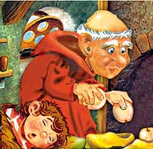
Новый Год - самый загадочный праздник, открывающий нам мир добрых сказок и волшебства.
Самым первым Дедом Морозом был Святой Николай. Уходя, он оставил приютившей его бедной семье золотые яблоки в башмачке перед камином.

Slide 3
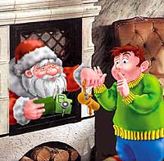
В Испании под Новый год девушки и парни всей деревни тянут жребий – бумажки с именами односельчан обоего пола. Парни, таким образом, получают «невест», девушки – «женихов»! В канун праздника испанцы, отправляясь в гости, кладут в подарочную корзину шампанское и кусочек нуги. Сам Новый год для испанцев – праздник общественный. Китайский Новый год отмечается между 17 января и 19 февраля вы время новолуния. В Китае в новогоднюю ночь на улицах и площадях зажигают бесчисленное множество маленьких фонариков. Китайцы считают, что Новый год окружен злыми духами. Поэтому они отпугивают их хлопушками и петардами.
.

Slide 4
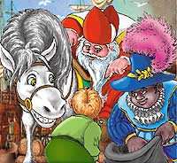
В Германии Санта Клаус появляется на ослике. Перед сном дети ставят на стол тарелку для подарков, которые им принесет Санта Клаус, а в башмаки кладут сено - угощение для его ослика. Как только часы начинают отбивать полночь, люди самого разного возраста взбираются на стулья, столы, кресла и с последним ударом дружно, с радостными приветствиями "впрыгивают" в Новый год.

Slide 5
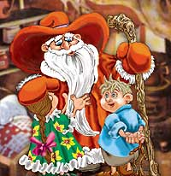
В селах на юге Франции хозяйка, которая в Новом году самая первая наберет воду из источника, оставляет возле него пирожок и булочку с праздничного стола. Та, которая придет вслед за ней, возьмет пирожок и оставит свой. Так до вечера хозяйки угощают друг друга.
Французский Дед Мороз - Пер Ноэль - приходит в новогоднюю ночь и оставляет подарки в детских башмаках. Тот, кому достается боб, запечённый в новогодний пирог, получает титул "бобового короля" и в праздничную ночь все подчиняются его приказам.

Slide 6
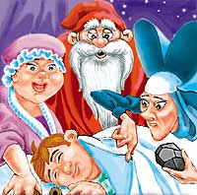
В Италии Новый год начинается шестого января. Все итальянские ребятишки с нетерпением ждут добрую Фею Бефану. Она прилетает ночью на волшебной метле, открывает двери маленьким золотым ключиком и, войдя в комнату, где спят дети, наполняет подарками детские чулки, специально подвешенные к камину. Тому, кто плохо учился или шалил, Бефана оставляет щепотку золы или уголек. Баббо Натале - итальянский Дед Мороз.

Slide 7
Японские дети встречают Новый год в новой одежде. Считается, что это приносит здоровье и удачу в Новом году.
В новогоднюю ночь японские дети прячут под подушку картинку с изображением парусника, на котором плывут семь сказочных волшебников - семь покровителей счастья.
Ледяные дворцы и замки, огромные снежные скульптуры сказочных героев украшают под Новый год северные японские города. В каждой семье готовят новогоднее угощение моти - колобки, лепешки, булки из рисовой муки.
А поутру, когда Новый год вступает в свои права, японцы выходят из своих домов на улицу встречать восход солнца. С первыми лучами они поздравляют друг друга и дарят подарки.
Японского Деда Мороза зовут Сегацу-сан - Господин Новый год.
На Украине канун Нового года называли "щедрый вечер". Дети ходили из дома в дом, носили большую соломенную куклу Коляду, поздравляли хозяев, пели песни - "щедровки" или "колядки". Гостям вручали подарки - выпеченных из теста лошадок, коровок, петушков.
А в Швеции перед Новым годом дети выбирают королеву света Лючию. Ее наряжают в белое платье, на голову надевают корону с зажженными свечами. Лючия приносит подарки детям и лакомства домашним животным: кошке - сливки, собаке - сахарную косточку, ослику - морковь.
В праздничную ночь в домах не гаснет свет, улицы ярко освещены.

Slide 8
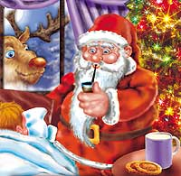
В США Новый год наступает тогда, когда огромные светящиеся часы на площади покажут 00:00. В этот момент тысячи людей, собравшихся на площади начинают целоваться и со всей силы жать на автомобильный гудок. А остальные жители страны понимают – вот он Новый год!!! Деда Мороза там зовут Санта-Клаус. Он одет в красную курточку, отороченную белым мехом и в красные шаровары. На голове – красный колпак. Санта Клаус курит трубку, путешествует по воздуху на оленях и входит в дом через трубу. Дети оставляют ему под ёлкой молоко и печенье.

Slide 9
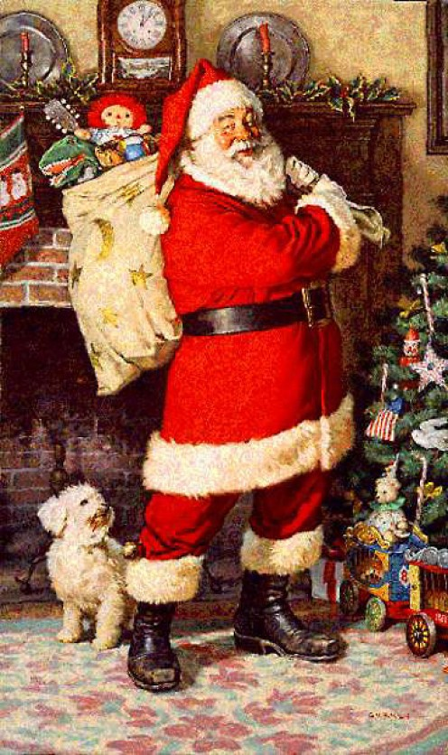
В Англии Деда Мороза тоже зовут Санта Клаус. В новогодний дни для детей в театрах разыгрываются представления на сюжеты старинных английских сказок. Всю новогоднюю ночь уличные торговцы продают игрушки, свистульки, пищалки, маски, воздушные шары. В Англии возник обычай обмениваться к Новому году поздравительными открытками. В английских домах к новогоднему столу подают индейку с каштанами и жареным картофелем под соусом, а также тушеную брюссельскую капусту с мясными пирогами, после чего следуют пудинг, сладости, фрукты.

Slide 10
В России, как и во многих других странах, отмечают каждый год в соответствии с восточным календарем, где каждый год символизирует своё животное. Соответственно, чтобы задобрить животное, год которого наступает, стараются одеваться в костюмы этих животных и дарят друг другу подарки с их символами.

Slide 11
Дед Мороз — сказочный персонаж русского фольклора. Он приходит в новый год приходит и дарит детям подарки, которые приносит в мешке за спиной. Он одет в синюю, серебристую или красную шубу расшитую узорами, шапку, у него длинная белая борода и посох в руке, обут Дед Мороз в валенки. Ездит на тройке лошадей, на лыжах или передвигается пешком.
Его дыхание — сильная стужа. Его слёзы — сосульки. Иней — замёрзшие слова. А волосы — снежные облака. Супруга Мороза — сама Зима. Внучка – Снегурочка. Зимой Мороз бегает по полям, лесам, улицам и стучит своим посохом. От этого стука трескучие морозы сковывают реки, ручьи, лужи льдами. Очень не любит Дедушка Мороз тех, кто дрожит и жалуется на стужу. А бодрым и весёлым дарует крепость телесную и жаркий румянец.

Slide 12
Новый год отмечают за праздничным новогодним столом, а в комнате устанавливают живую или искусственную зелёную ёлку, которую украшают праздничными ёлочными игрушками — шарами, конфетами, конфетти, дождиком и т.д.
В России новогодняя ёлка была введена Петром 1. Он повелел 1 января 1700 года украсить все дома еловыми (можжевеловыми или сосновыми) ветвями по образцам, выставленным в Гостином дворе.
Древние племена германцев верили, что в ели живёт дух леса, который хранит растения, зверей и птиц. Вот и старались они умилостивить этот могучий дух воздавали почести ели, принося к ней свои трофеи – дары, украшая её. Голландцы и англичане видели в этом дереве символ вечной молодости, силы.
У нас – ёлка. А там, где её нет? Во Вьетнаме её заменяют ветки персика.
В Японии к веткам сосны присоединяют бамбук и ветки сливы.

